Slide 2
9.2.1 总体取值规律的估计

Slide 3
1.结合实例,能用样本估计总体的取值规律.
2.会列频率分布表,会画频率分布直方图.
3.能根据频率分布表和频率分布直方图观测数据的分布规律.
4.能够根据实际问题的特点,选择恰当的统计图表对数据进行可视化描述,体会合理使用统计图表的重要性.
5.提升直观想象、数学建模和数学运算素养.
课标定位
素养阐释

Slide 4
自主预习·新知导学
合作探究·释疑解惑
易 错 辨 析
随 堂 练 习

Slide 5
自主预习·新知导学

Slide 6
一、频率分布直方图
1.给出以下44个数据:
57,61,57,57,58,57,61,54,68,51,49,64,50,48,65,52,56,46,54,49,51, 47,55,55,54,42,51,56,55,51,54,51,60,62,43,55,56,61,52,69,64,46, 54,48
(1)上述44个数据中最大值与最小值的差是多少?
提示:69-42=27.

Slide 7
(2)若将上述数据分成下列几组:[41.5,45.5),[45.5,49.5), [49.5,53.5),[53.5,57.5),[57.5,61.5),[61.5,65.5),[65.5,69.5],则数据落在各个小组的个数是多少?
提示:数据落在各小组的个数依次是2,7,8,16,5,4,2.
(3)我们初中学过的频数分布直方图和频数分布表能清楚地表示数据分布在各个小组的个数,那么如何刻画样本观测数据落在各个小组的比例大小呢?
提示:利用频率分布表和频率分布直方图.

Slide 8
2.频率分布直方图
(1)绘制步骤:①求极差,即一组数据中的最大值与最小值的差.
②决定组距与组数.组距与组数的确定没有固定的标准,一般数据的个数越多,所分组数也越多.当样本量不超过100时,常分成5~12组.为方便起见,一般取等长组距,并且组距应力求“取整”.
③将数据分组.
④列频率分布表.计算各小组的频率,第i组的频率是

Slide 10
(2)意义:因为小长方形的面积= =频率,所以各小长方形的面积表示相应各组的频率,频率分布直方图以面积的形式反映了数据落在各个小组的频率的大小,各小长方形的面积的总和等于 1 .
(3)总体取值规律的估计:我们可以用样本观测数据的频率分布估计总体的取值规律.

Slide 11
(4)频率分布直方图的特征:当频率分布直方图的组数少、组距大时,容易从中看出数据整体的分布特点,但由于无法看出每组内的数据分布情况,损失了较多的原始数据信息;当频率分布直方图的组数多、组距小时,保留了较多的原始数据信息,但由于小长方形较多,有时图形会变得非常不规则,不容易从中看出总体数据的分布特点.

Slide 12
解析:(1)各小长方形面积的和等于各组频率的和1.
(2)该组的频率是
答案:(1)C (2)A

Slide 13
二、其他统计图及其选择
1.在初中我们学习过哪些统计图?
提示:条形图、扇形图、折线图、频数分布直方图等.
2.(1)不同的统计图在表示数据上有不同的特点.如扇形图主要用于直观描述各类数据占总数的比例,条形图和直方图主要用于直观描述不同类别或分组数据的频数和频率,折线图主要用于描述数据随时间的变化趋势.
(2)不同的统计图适用的数据类型也不同.如条形图适用于描述离散型的数据,直方图适用于描述连续型数据.

Slide 14
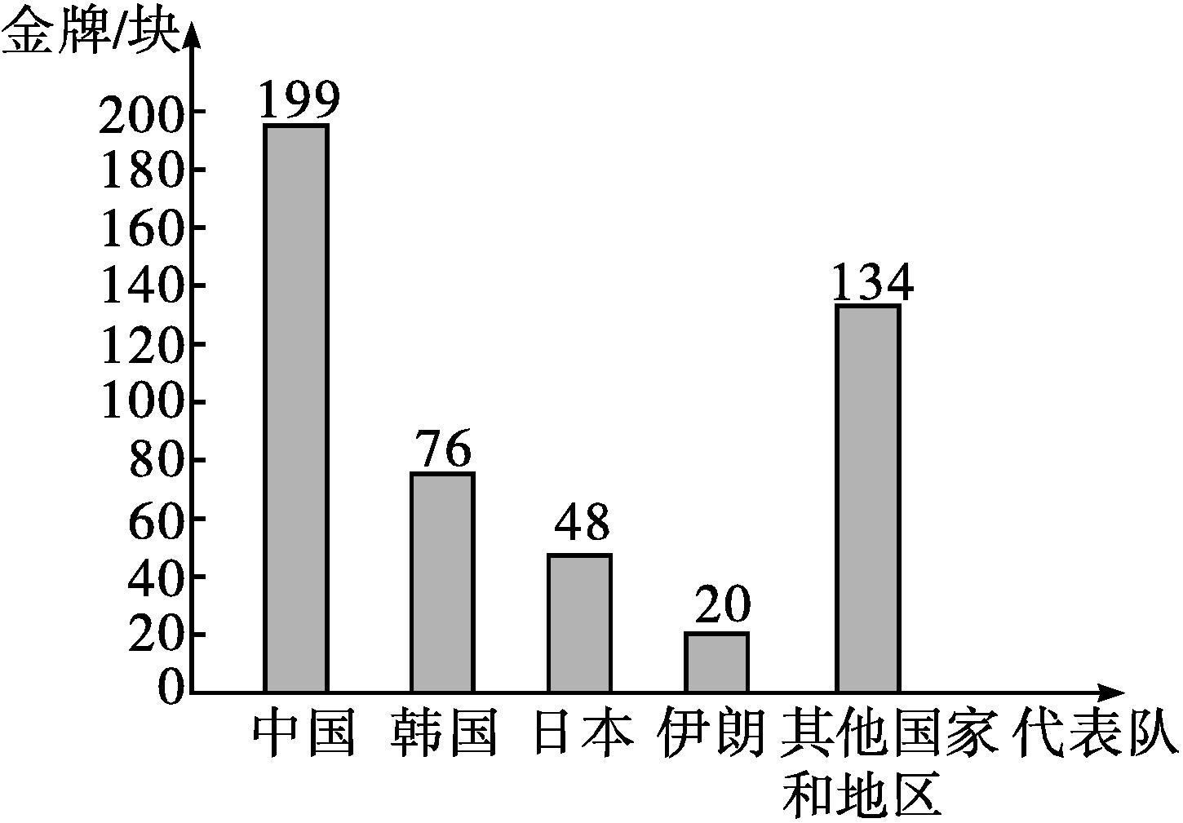
3.在第十六届亚运会中,各个国家和地区代表队金牌获得情况的条形统计图如图所示.
第十六届亚运会各个国家和地区代表队金牌获得情况统计图
从图中可以得出中国代表队所获得金牌数占全部金牌数的比例约是( )
A.41.7% B.59.8% C.67.3% D.34.4%

Slide 15
解析:金牌总数为477,我国获得199块金牌,所占比例为
答案:A

Slide 16
【思考辨析】
判断下列说法是否正确,正确的在后面的括号内画“√”,错误的画“×”.
(1)频率分布直方图的组数越多,越能看出总体数据的分布特点.( × )
(2)频率分布直方图中小长方形的高度就是对应组的频率.
( × )
(3)同一组数据,组数不同,得到的频率分布直方图的形状也不同.( √ )
(4)条形图和直方图只能用于直观描述不同分组数据的频率.( × )

Slide 17
合作探究·释疑解惑
探究一
探究二
探究三

Slide 18
探究一 频率分布表和频率分布直方图
【例1】 调查某校高一年级男生的身高,随机抽取40名高三男生,实测身高数据(单位:cm)如下:
171 163 163 166 166 168 168 160 168 165 171 169 167 169 151 168 170 168 160 174 165 168 174 158 167 156 157 164 169 180 176 157 162 161 158 164 163 163 167 161
(1)作出频率分布表;
(2)画出频率分布直方图.

Slide 19
分析:找出此组数据的最大值和最小值,确定分组的组距和组数,列出频率分布表,再由频率分布表绘制频率分布直方图.

Slide 20
解:(1)最低身高151 cm,最高身高180 cm,它们的差是180-151=29,即极差为29;
确定组距为4,组数为8,频率分布表如下:

Slide 21
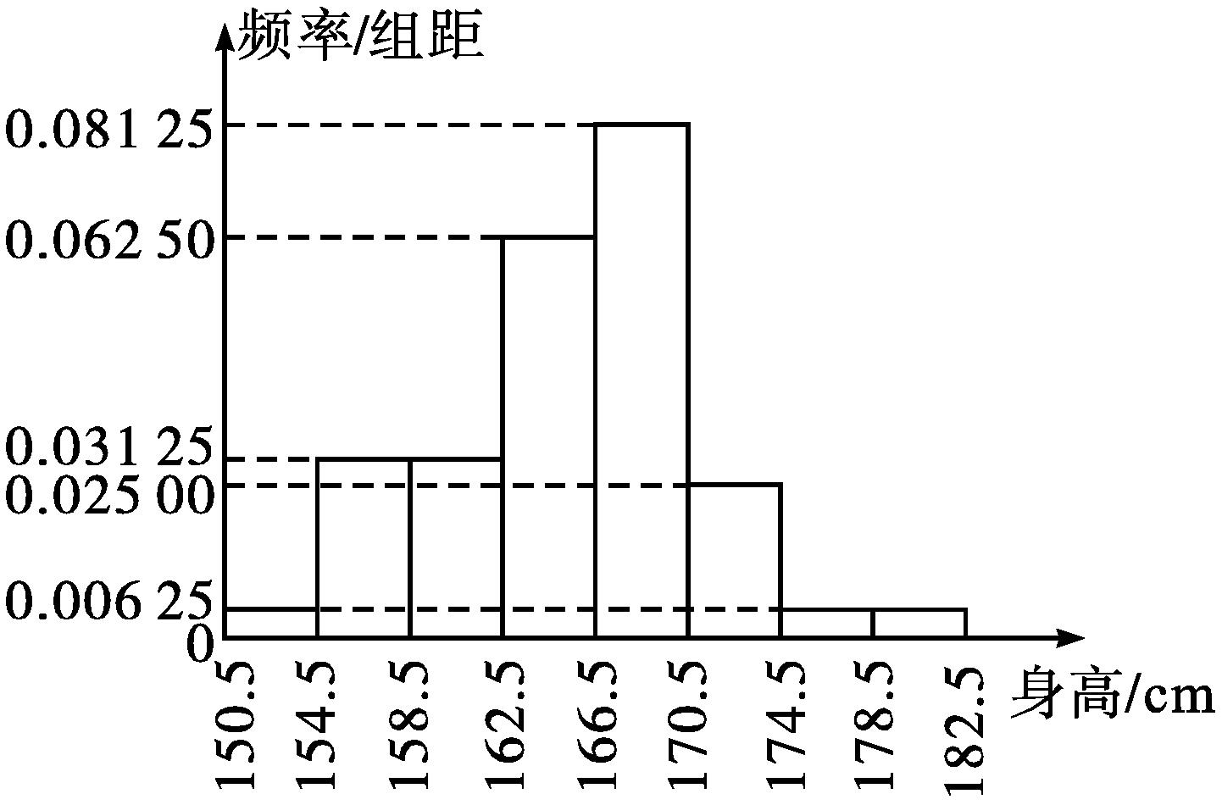
(2)频率分布直方图如下.

Slide 22

1.在列频率分布表时,极差、组距、组数有如下关系:

Slide 23
2.组距和组数的确定没有固定的标准,将数据分组时,组数力求合适,能使数据的分布规律较清楚地呈现出来,组数太多或太少,都会影响我们了解数据的分布情况,若样本量不超过100,则常按照数据的多少分为5~12组,一般样本量越大,所分组数越多.

Slide 24
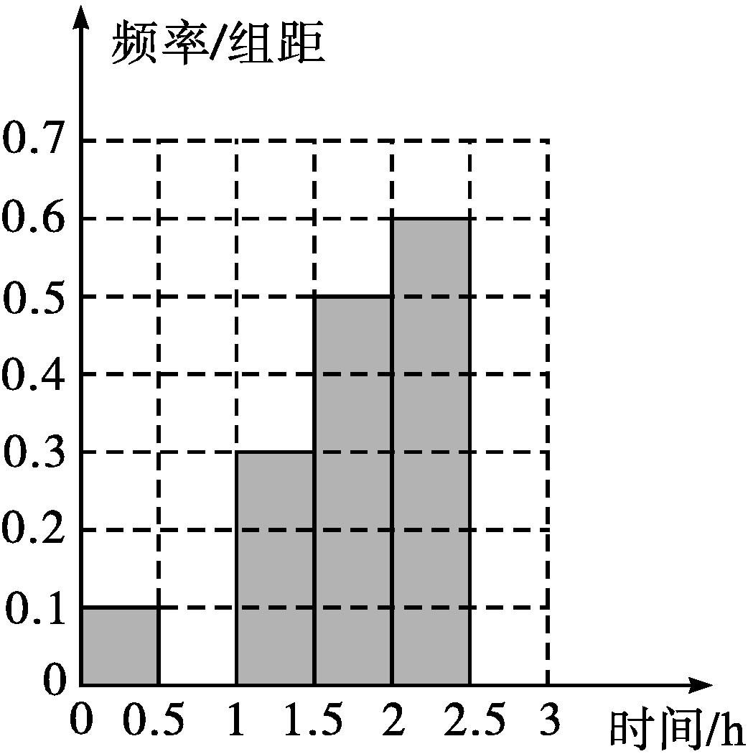
【变式训练1】 一款手机移动互联网应用程序使用非常广泛.随机对使用该应用程序的60人进行了统计,得到数据统计表如下所示,每天使用该应用程序时间在2 h以上的人被定义为“该应用程序达人”,不超过2 h的人被定义为“非该应用程序达人”.已知“非该应用程序达人”与“该应用程序达人”人数比恰为3∶2.

Slide 25
使用该应用程序时间/h | 频数 | 频率
(0,0.5] | 3 | 0.05
(0.5,1] | x | p
(1,1.5] | 9 | 0.15
(1.5,2] | 15 | 0.25
(2,2.5] | 18 | 0.30
(2.5,3] | y | q
合计 | 60 | 1.00

Slide 26
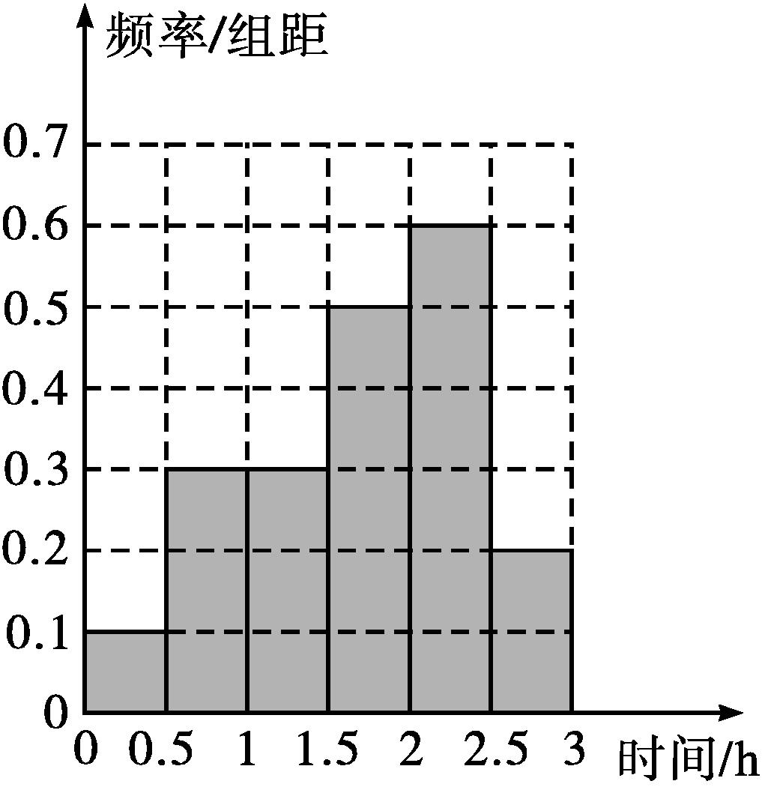
确定x,y,p,q的值,并补全频率分布直方图.

Slide 27
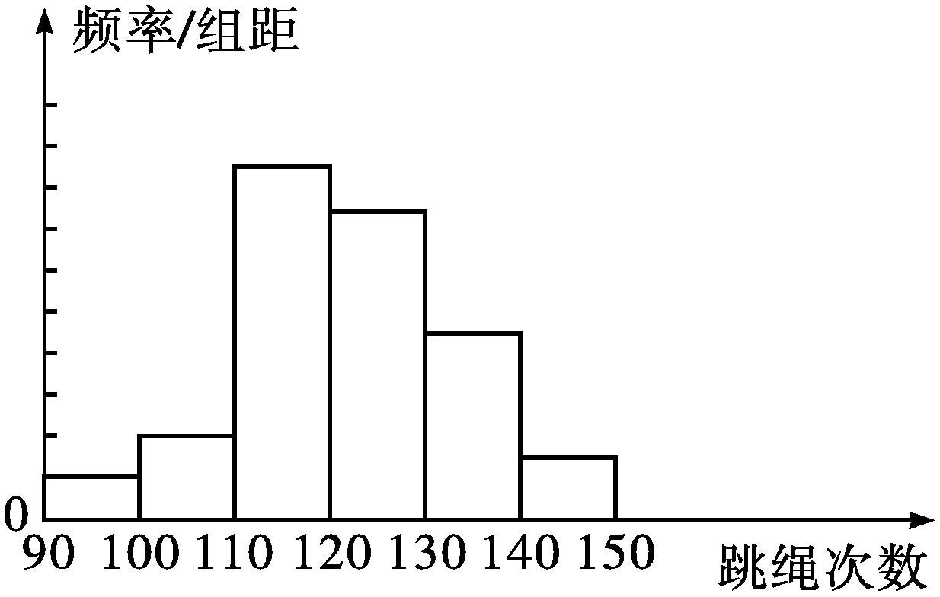
探究二 频率分布直方图的应用
【例2】 为了解某校高一年级学生的体能情况,随机抽取部分高一年级学生进行一分钟跳绳测试,将所得数据整理后,画出频率分布直方图如图所示,图中从左到右各小长方形的面积之比为2∶4∶17∶15∶9∶3,第二小组的频数为12.
(1)第二小组的频率是多少?样本量是多少?
(2)若次数在110以上(含110)为达标,则估计该校全体高一年级学生的达标率是多少?

Slide 28
解:(1)频率分布直方图以面积的形式反映了数据落在各个小组的频率的大小,

Slide 29

1.本例条件不变,试求样本中不达标的学生人数.
解:样本的达标率为88%,样本量为150,不达标的学生频率为1-0.88=0.12.
所以样本中不达标的学生人数为150×0.12=18.
2.本例条件不变,试求样本中次数在130以上(含130)的学生人数.
解:次数在130以上(含130)的学生人数为

Slide 31
(4)在频率分布直方图中,各小长方形的面积之比等于频率之比,各小长方形的高度之比也等于频率之比.

Slide 32
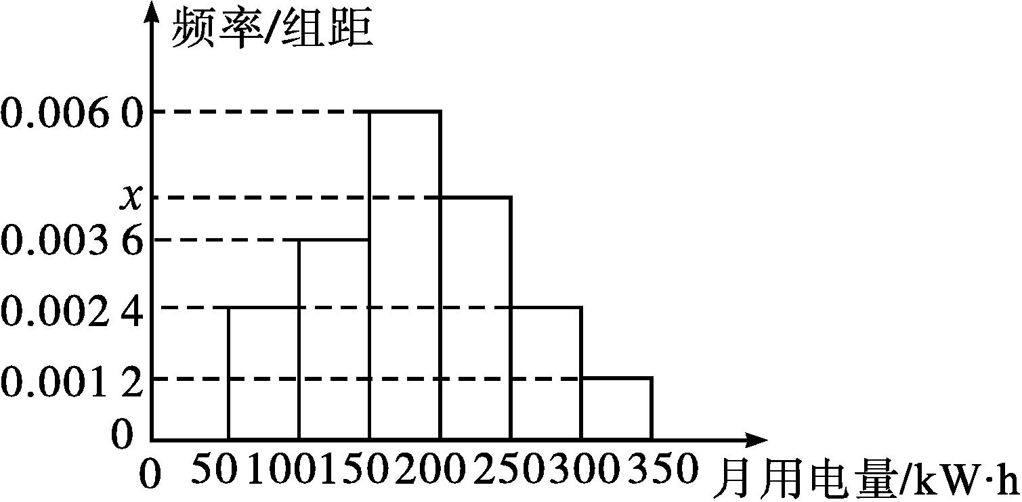
【变式训练2】 从某小区抽取100户居民进行月用电量调查,发现其用电量都在50至350 kW·h之间,频率分布直方图如图所示.
(1)直方图中x的值为 ;
(2)在这些用户中,用电量落在区间[100,250)内的户数为
.

Slide 33
解析:(1)由频率分布直方图中各小长方形的面积的总和等于1,得(0.002 4+0.003 6+0.006 0+0.002 4+0.001 2+x)×50=1,解得x=0.004 4.
(2)用电量在区间[100,250)内的频率为
(0.003 6+0.006 0+0.004 4)×50=0.7,
因此用电量在区间[100,250)内的户数为0.7×100=70.
答案:(1)0.004 4 (2)70

Slide 34
探究三 其他统计图的应用
【例3】 家庭过期药品已被列入《国家危险废物名录》,处理不当将污染环境,危害健康.某市药监部门为了了解市民家庭处理过期药品的方式,决定对全市家庭进行一次简单随机抽样调查.
(1)下列抽取样本的方法最合理的一种是 .(只需填上正确答案的序号)
①在市中心某个居民区以家庭为单位随机抽取;
②在全市医务工作者中以家庭为单位随机抽取;
③在全市常住人口中以家庭为单位随机抽取.

Slide 35
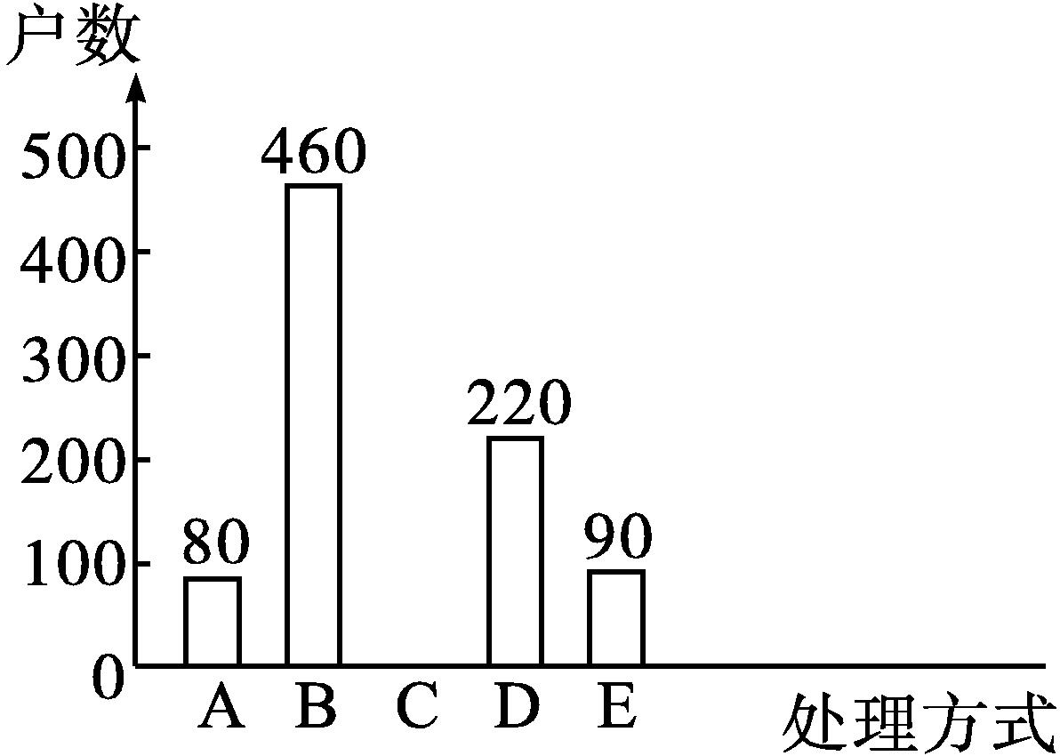
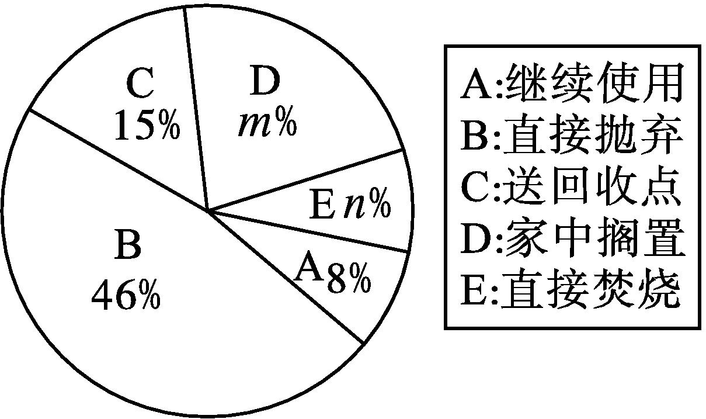
(2)本次抽样调查发现,接受调查的家庭都有过期药品,现将有关数据呈现如图:
①m= ,
n= ;
②补全条形统计图;
③根据调查数据,你认为该市市民家庭处理过期药品最常见的方式是什么?
④家庭过期药品的正确处理方式是送回收点,若该市有180万户家庭,请估计有多少户家庭处理过期药品的方式是送回收点.

Slide 36
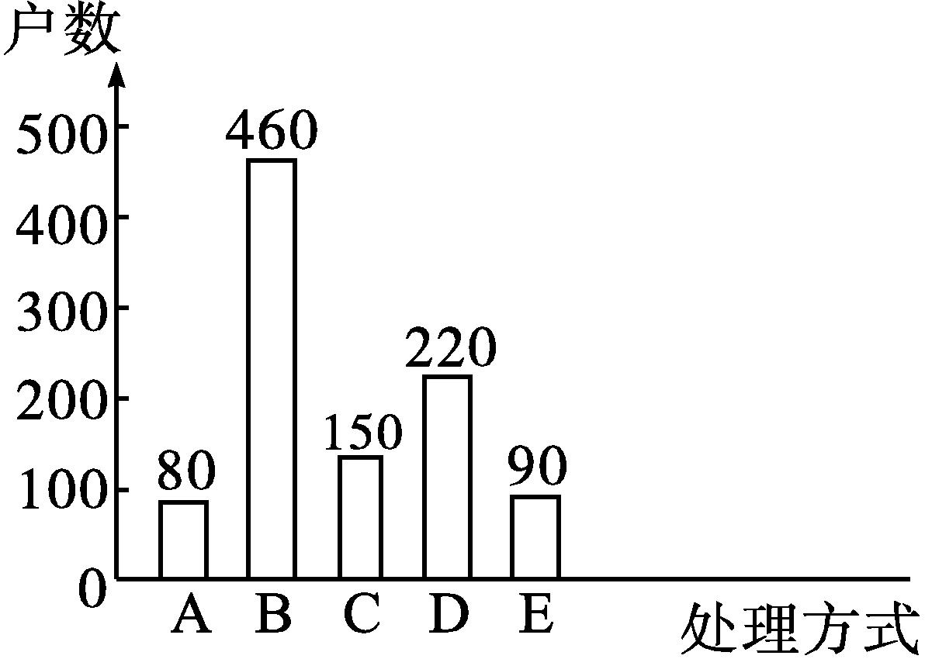
解:(1)根据抽样调查时选取的样本需具有代表性,可知所给抽取样本的方法中最合理的一种是③.
(2)①抽样调查的家庭总户数为80÷8%=1 000,
②处理方式C的户数为
1 000-(80+460+220+90)=150,
条形统计图补全如图:

Slide 37
③根据调查数据,即可知道该市市民家庭处理过期药品最常见的方式是方式B.
④180×10%=18(万户).
若该市有180万户家庭,估计有18万户家庭处理过期药品的方式是送回收点.

Slide 38
各类统计图的特点:
条形统计图主要用于直观描述不同类别或分组数据的频数和频率,扇形统计图主要用于直观描述各类数据占总数的比例,折线统计图主要用于描述数据随时间的变化趋势.

Slide 39
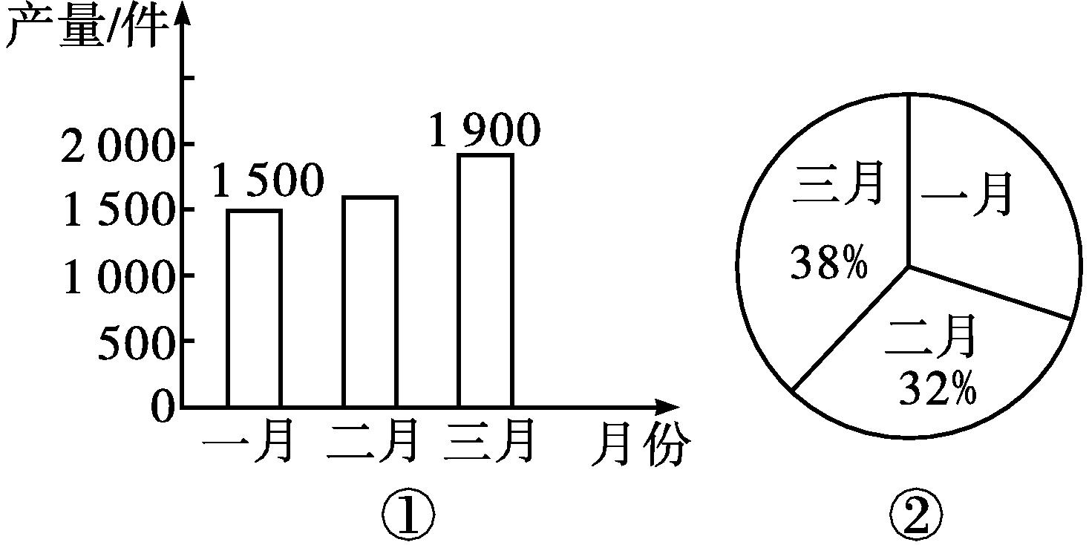
【变式训练3】 某厂生产一种产品,图①是该厂第一季度三个月产量的统计图,图②是这三个月的产量与第一季度总产量的比例分布统计图,统计员在制作图①,图②时漏填了部分数据.根据上述信息,回答下列问题:

Slide 40
(1)该厂第一季度哪一个月的产量最高? 月;
(2)该厂一月份产量占第一季度总产量的 (填百分数);
(3)该厂质检科从第一季度的产品中随机抽样,抽检结果发现样品的合格率为98%.请你估计该厂第一季度生产了多少件合格的产品?

Slide 41
解:(1)由条形图可知,三月的产量最高;
(2)该厂一月份产量占第一季度总产量的1-38%-32%=30%;
(3)该厂第一季度共生产1 900÷38%=5 000(件)产品.
因为样品的合格率为98%,所以估计该厂第一季度生产的合格产品有5 000×98%=4 900(件).

Slide 42
易 错 辨 析

Slide 43
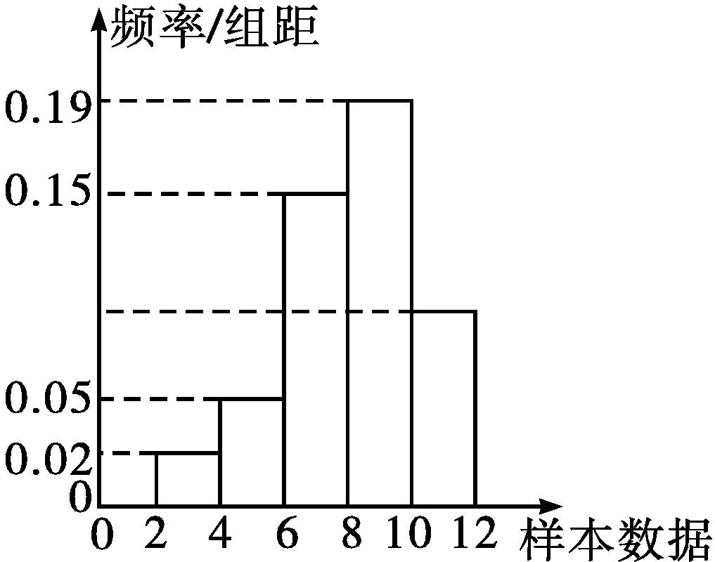
错把频率分布直方图中的纵坐标当作频率而致错
【典例】 有一个容量为200的样本,其频率分布直方图如图所示,根据样本的频率分布直方图计算,样本数据落在区间[10,12]上的频数为 .

Slide 44
错解:设样本数据落在区间[10,12]上的频率为x,则0.02+0.05+0.15+0.19+x=1,解得x=0.59,所以样本数据落在区间[10,12]上的频数为0.59×200=118.
答案:118
以上解答过程中都有哪些错误?出错的原因是什么?你如何改正?你如何防范?
提示:在求解过程中,把频率分布直方图的纵轴含义误认为频率.

Slide 45

正解:设样本数据落在区间[10,12]上的频率为x.
则(0.02+0.05+0.15+0.19)×2+x=1,解得x=0.18.
所以样本数据落在区间[10,12]上的频数为0.18×200=36.
答案:36
1.明确频率分布直方图纵轴的含义.
2.提高识图能力,在频率分布直方图中每个小长方形的高为

Slide 46
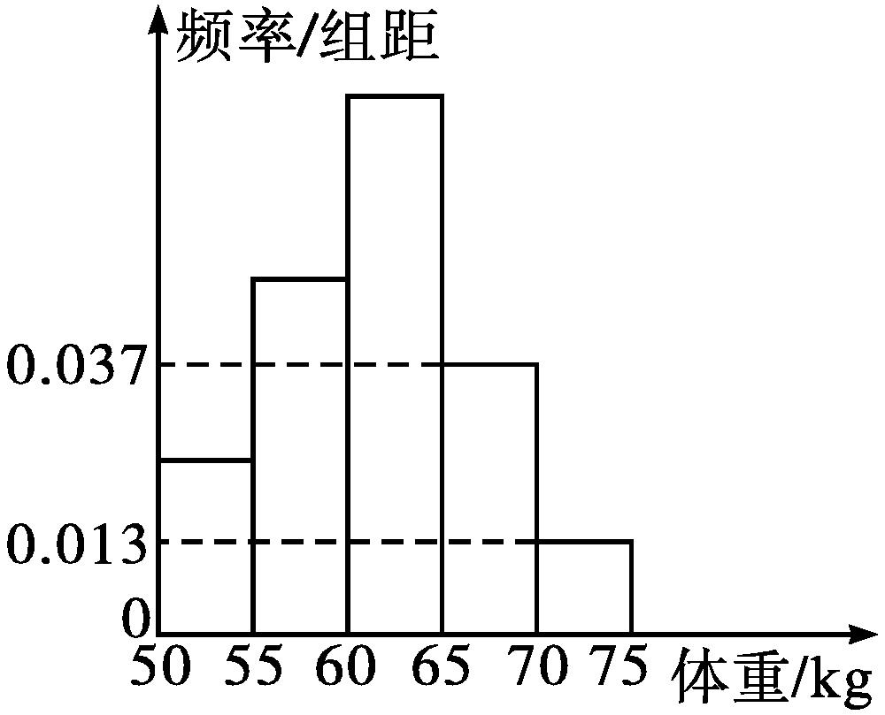
【变式训练】 为了解今年某校高三毕业班准备报考飞行员的学生的体重(单位:kg)情况,将所得的数据整理后,画出了频率分布直方图,如图所示.已知图中从左到右的前三个小组的频率之比为1∶2∶3,其中第二小组的频数为12.则该校报考飞行员的总人数为 .

Slide 47
解析:设该校报考飞行员的总人数为n,
又设第一小组的频率为a,则有a+2a+3a+(0.013+0.037)×5=1,
解得a=0.125,
所以第二小组的频率为0.25.
又因为第二小组的频数为12,
答案:48

Slide 48
随 堂 练 习

Slide 49
1.在频率分布直方图中,各小长方形的面积等于相应各组的
( )
A.组距 B.频率 C.组数 D.频数
解析:根据小长方形的宽及高的意义,可知小长方形的面积表示相应小组的频率.
答案:B

Slide 50
2.已知一个容量为80的样本中数据的最大值是140,最小值是51,组距是10,则应将样本数据分为( )
A.10组 B.9组 C.8组 D.7组
答案:B

Slide 51
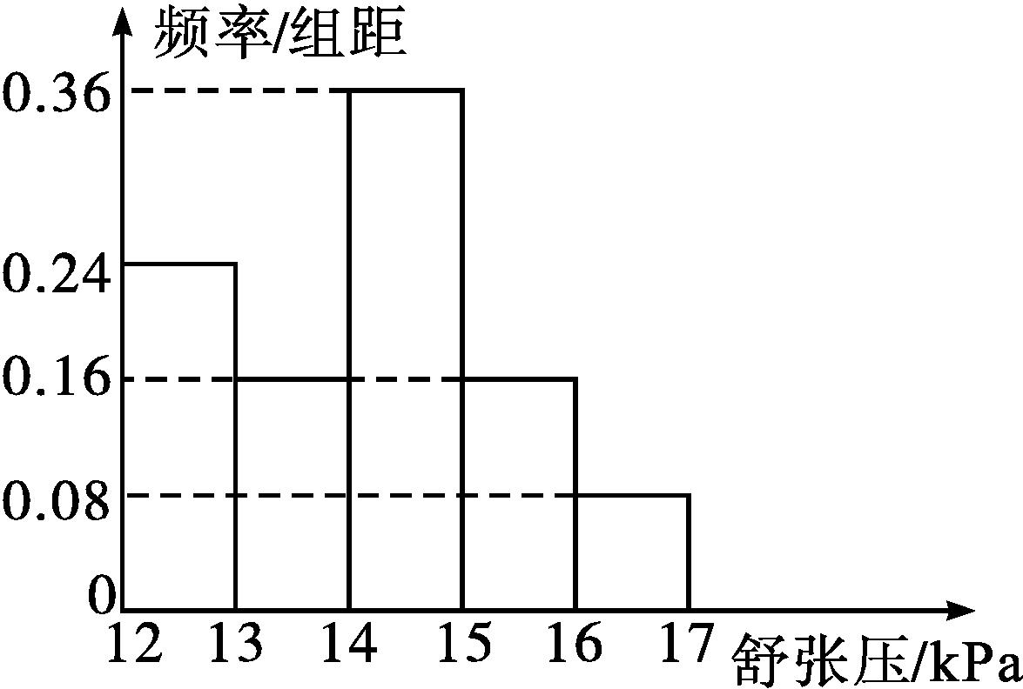
3.为研究某药品的疗效,某科研所选取若干名志愿者进行临床试验,所有志愿者的舒张压数据(单位:kPa)的分组区间为[12,13),[13,14),[14,15),[15,16),[16,17],将其按从左到右的顺序分别编号为第一组、第二组……第五组,下图是根据试验数据制成的频率分布直方图.已知第一组与第二组共有20人,第三组中没有疗效的有6人,则第三组中有疗效的人数为( )
A.6 B.8
C.12 D.18

Slide 52
解析:第一组与第二组的频率之和为(0.24+0.16)×1=0.4,第三组的频率为0.36×1=0.36,设第三组中有疗效的为x人,
答案:C

Slide 53
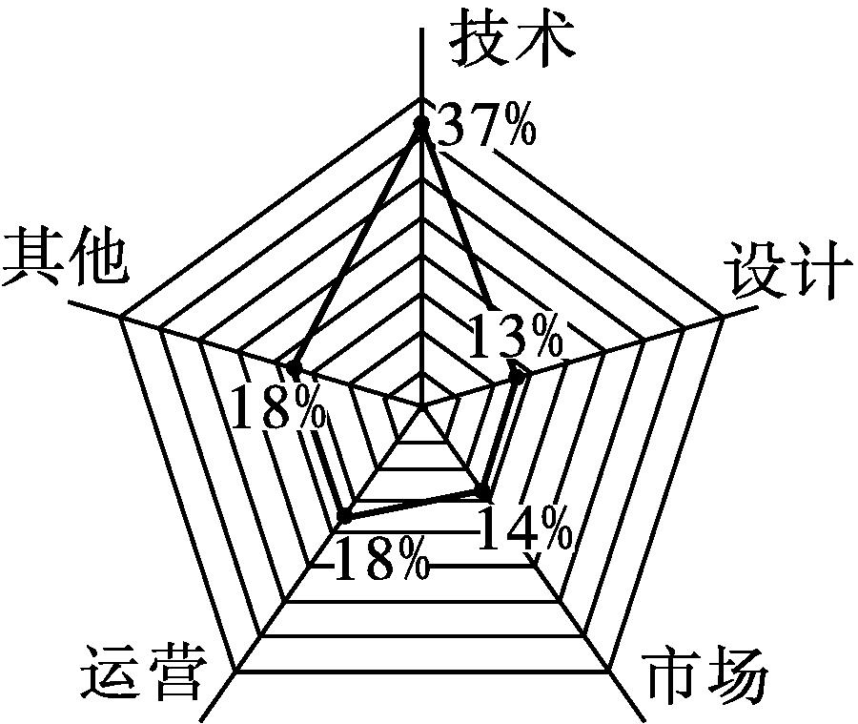
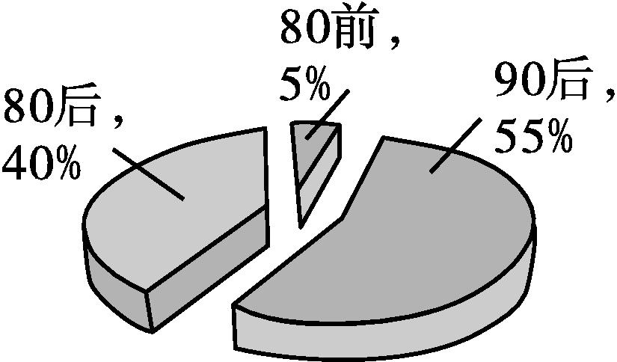
4.(多选题)某调查机构对我国若干大型科技公司进行调查统计,得到了从事芯片、软件两个行业从业者的年龄分布的饼形图和“90后”从事这两个行业的岗位分布雷达图,则下列说法中正确的是( )
90后从事芯片、软
件行业岗位的分布
芯片、软件行业从
业者年龄分布

Slide 54
A.芯片、软件行业从业者中,“90后”人数占总人数的比例超过50%
B.芯片、软件行业中从事技术、设计岗位的“90后”人数超过总人数的25%
C.芯片、软件行业从事技术岗位的人中,“90后”比“80后”多
D.芯片、软件行业中,“90后”从事市场岗位的人数比“80前”的人数多

Slide 55
解析:对于选项A,芯片、软件行业从业者中“90后”人数占总人数的55%,故选项A正确;
对于选项B,芯片、软件行业中从事技术、设计岗位的“90后”人数占总人数的(37%+13%)×55%=27.5%,故选项B正确;
对于选项C,芯片、软件行业中从事技术岗位的“90后”人数占总人数的37%×55%=20.35%,“80后”人数占总人数的40%,但从事技术岗位的“80后”人数占总人数的百分比不知道,所以无法确定二者人数多少,故选项C错误;
对于选项D,芯片、软件行业中从事市场岗位的“90后”人数占总人数的14%×55%=7.7%,“80前”人数占总人数的5%,故选项D正确.
答案:ABD

Slide 56
5.为增强学生环保意识,某中学举行了一次“环保知识竞赛”,共有900名学生参加.为了解本次竞赛成绩情况,从中抽取了部分学生的成绩(得分均为整数,满分为100分)进行统计.请你根据尚未完成的频率分布表和频率分布直方图(如图),解答问题:

Slide 57
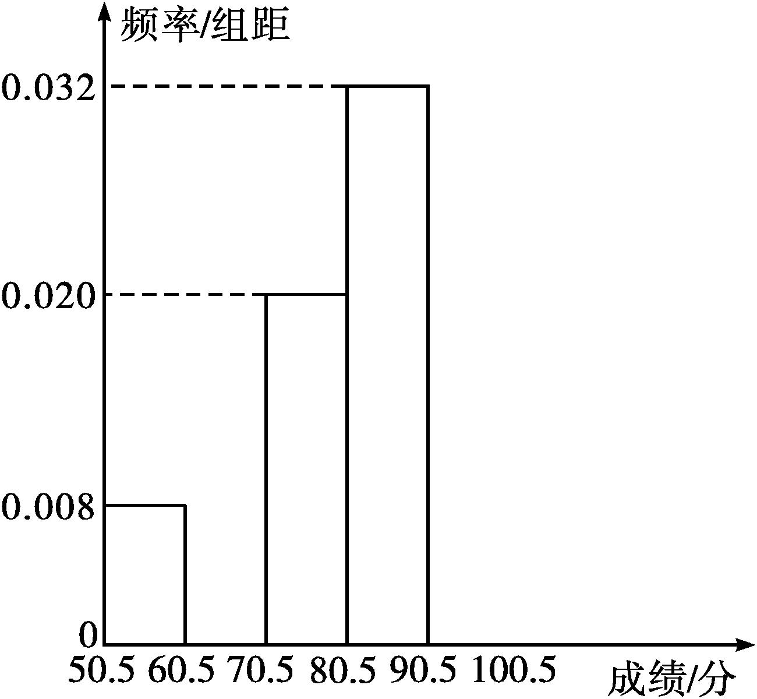
(1)填充频率分布表的空格(将答案直接填在表格内);
(2)补全频率分布直方图.

Slide 58
解:(1)

Slide 59
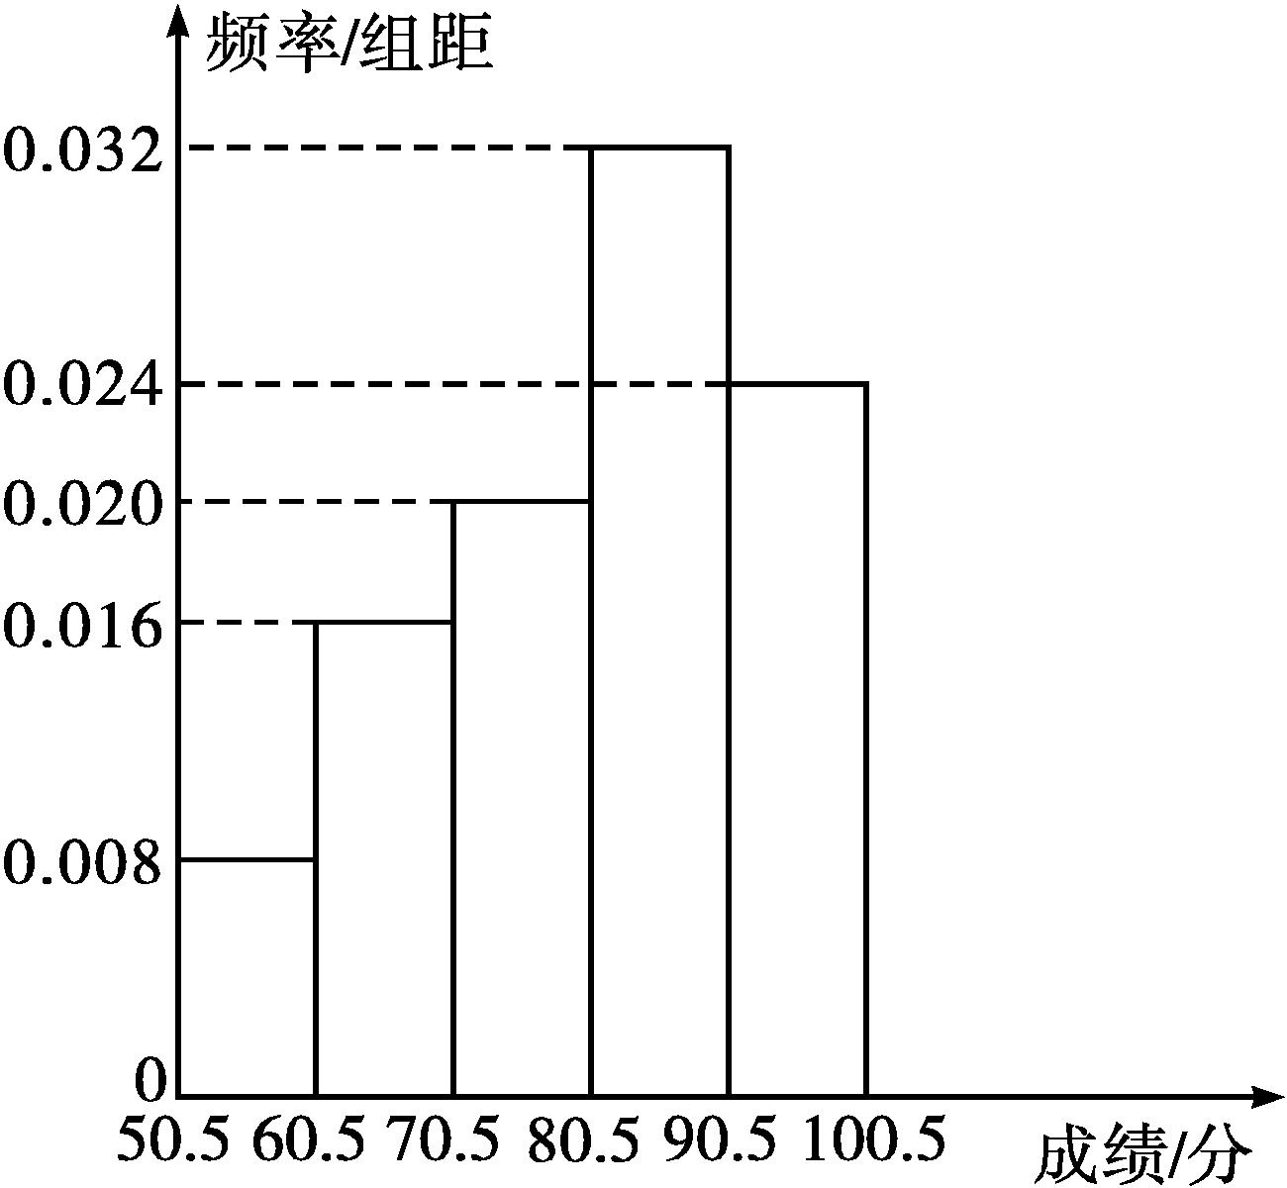
(2)补全频率分布直方图如图所示.

